Slide 1
Javaを用いたミニ麻雀AIの開発
情報論理工学研究室 田本智也

Slide 2
目次
目的
方法
既存の麻雀プログラムについて
ミニ麻雀について
研究内容
和了形判定プログラム
結果
今後の課題
参考文献一覧

Slide 3
目的
麻雀は初心者に難しい
↓
初心者向けのミニ麻雀を作る
 | 麻雀 | ミニ麻雀
種類 | ３４種類 | ２５種類
手牌 | １３枚 | ７枚

Slide 4
方法
本研究は、Javaを用いてプログラムを作成を行う
既存の麻雀ゲームや文献を参考にして開発を行う

Slide 5
既存の麻雀プログラム
麻雀は非完全情報ゲーム
→AIの作成は難しい
既知の麻雀AIの手法
→手牌と捨牌から最も和了する確率が高い牌を捨てる
×放銃率が高い
→機械学習
×適当な学習データが無い

Slide 6
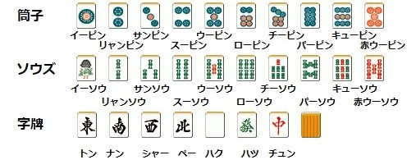
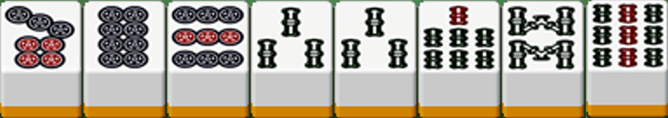
ミニ麻雀について
以下の２５種類の牌を使用
手牌は７枚
雀頭１組、面子２組が揃えば和了
和了形の例

Slide 7
研究の内容
目標
ミニ麻雀AIを作成
↓
まず、ミニ麻雀の和了形判定および点数計算部分を作成

Slide 8
和了形の判定プログラム①
和了時の牌から、役の判定と点数計算を行う
筒子、索子、字牌、鳴きの有無などの情報を入力することで結果を出力する

Slide 9
和了形の判定プログラム②
Inputクラス：筒子、索子、字牌の入力を行う
Sortクラス：牌の並び替えを行う
Yakuクラス：役の判定を行う
ScoreCaluclationクラス：点数計算を行う
Addクラス：その他必要な情報の入力を行う
Decisionクラス：順子、刻子の判定を行う
Mainクラス：mainメソッドを持ち、各処理を行う

Slide 10
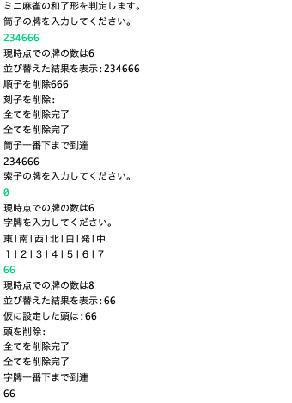
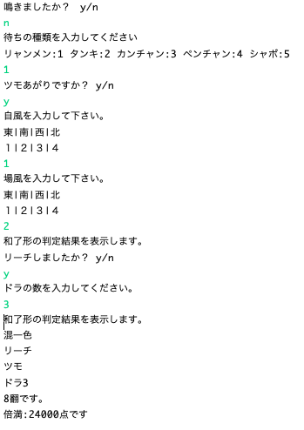
結果

Slide 11
今後の課題
ミニ麻雀のゲーム性と対CPU戦での戦術を可能とするプログラムの完成を目指す。
CPUの戦略
・戦略１：最短で聴牌を目指す
最も聴牌する確率が高くなるように牌を捨てる
・戦略２：守りを重視
できるだけ安全牌を捨てる

Slide 12
参考文献一覧
[1] 石畑恭平，コンピュータ麻雀のアルゴリズム，工学社，(2007)
[2] 石畑恭平，まうじゃん的空間，「まうじゃん for java」http://www.amy.hi-ho.ne.jp/ishihata/maujong/
[3] ポケッタブル 本格派ミニ麻雀，永岡書店，(2007)
[4] とつげき東北. 科学する麻雀. 講談社. (2004).
[5] とつげき東北. おしえて！科学する麻雀. 洋泉社. (2009).
[6] 麻雀 AI Microsoft Suphx が人間のトッププレイヤーに匹敵する成績を達成, Japan News Center, Mictosoft (2019/8/29) https://news.microsoft.com/ja-jp/2019/08/29/190829-mahjong-ai-microsoft-suphx/
[7] とつげき東北, ASAPIN, 水上直紀, マイクロソフト「麻雀AI」の衝撃…麻雀界はここまで激変する, 現代ビジネス，講談社 (2019/9/30) https://gendai.ismedia.jp/articles/-/67507
[8]麻雀のルール，Wikipedia，日本ルールのヴァリエーションhttps://ja.wikipedia.org/wiki/%E9%BA%BB%E9%9B%80%E3%81%AE%E3%83%AB%E3%83%BC%E3%83%AB
[9]麻雀グッズ研究所 https://majyan-item.com/
[10]麻雀Station https://mj-station.net/strategy/paiefficiency1/
[11]麻雀で勝つための守りの戦術6選～最速雀士製造法～ https://www.bodoge-intl.com/strategy/majan-defense/
[12]キンマWeb https://kinmaweb.jp/archives/tag/%e9%ba%bb%e9%9b%80%e5%bd%b9
[13]ミニ麻雀 – GAMEDESIGN https://www.gamedesign.jp/games/minimahjong/
[14]野中章宏，麻雀の役判定および点数計算，卒業研究報告書，近畿大学理工学部 (2016)

Slide 13
ご清聴ありがとうございました。

